Slide 1



Slide 2

MỤC ĐÍCH – YÊU CẦU
1. Kiến thức:
- Trẻ biết tên gọi, đặc điểm nổi bật của ô tô, xe máy
+Tên gọi: Ô tô, xe máy
+ Đặc điểm: : Ô tô: có đầu xe , cửa xe, bánh xe, vô lăng, ghế ngồi
Xe máy: có tay lái, yên xe, bánh xe, yếm xe
- Trẻ biết cách chơi trò chơi
2. Kỹ năng:
- Trẻ nhận ra và chỉ đúng các bộ phận của ô tô, xe máy
- Trẻ nói được các từ (ô tô, xe máy, cửa xe, bánh xe, tay lái, ...) và các câu đơn giản ( “Đây là ô tô”; “Bánh xe hình tròn”...) to, rõ ràng.
- Trẻ phân biệt được sự giống và khác nhau của ô tô, xe máy
- Rèn trẻ chú ý quan sát và ghi nhớ có chủ định.
3. Thái độ:
- Trẻ hứng thú tham gia giờ học
- Giáo dục trẻ ngồi ngoan, khi đi xe ô tô, không thò đầu thò tay ra ngoài, đội mũ bảo hiểm khi đi xe máy

Slide 3


TRẺ ĐOÁN TIẾNG CÒI CỦA XE MÁY

Slide 4

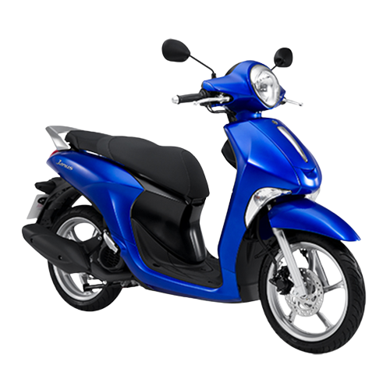
Gương xe
Đây là cái gì?
cái gì đây?
Xe máy có màu gì?
Đây là xe gì?
s
Khi đi xe máy ngồi ở đâu?
Yếm xe máy
Bánh xe đâu
Bánh xe có dạng hình gì?

Slide 5
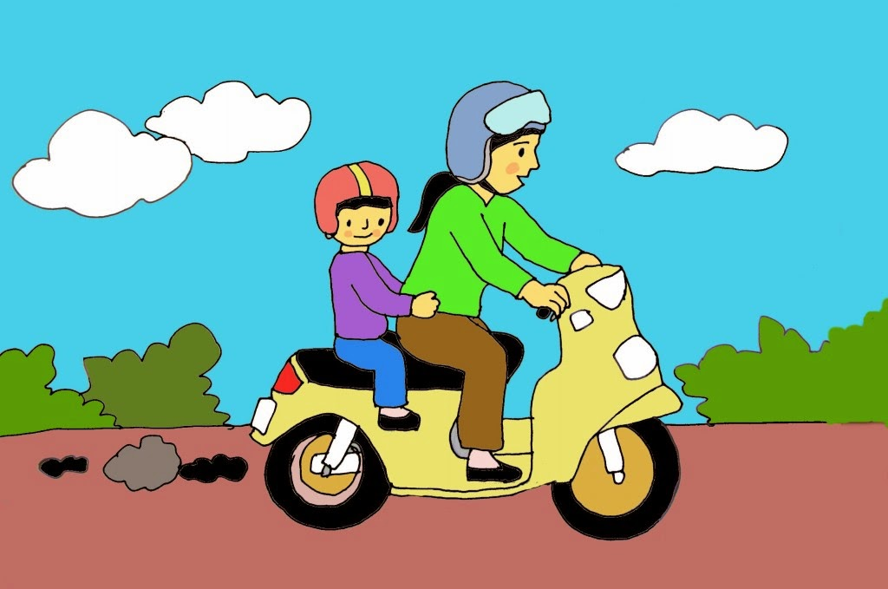


Slide 6
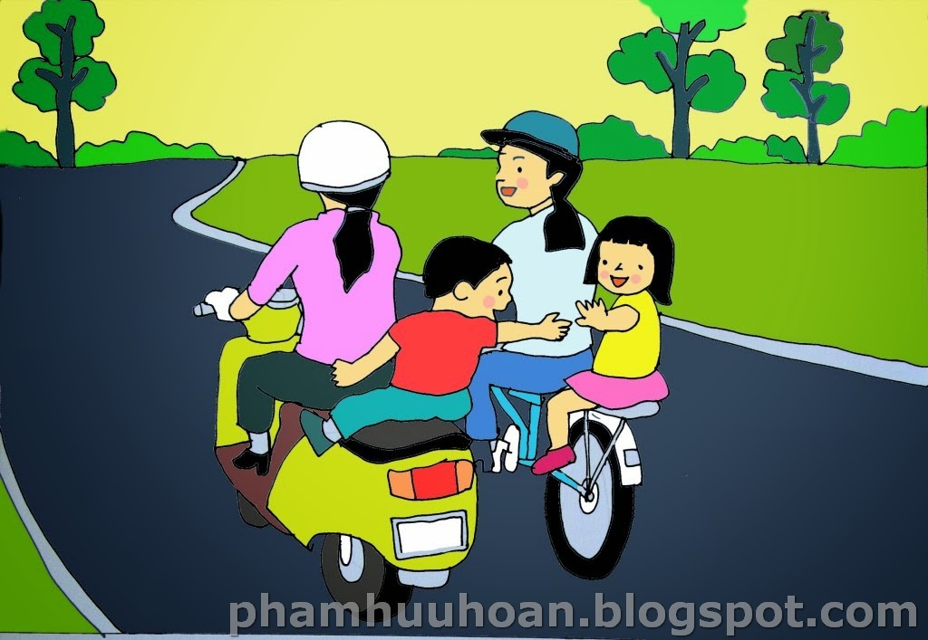


Slide 7

Xin chào và tạm biệt các con

